Slide 1





ỦY BAN NHÂN DÂN HUYỆN AN LÃO
TRƯỜNG TIỂU HỌC QUANG TRUNG
Môn: Toán
Bài 28: Luyện tập chung
Giáo viên: Nguyễn Thị Hà
Lớp: 2A
Năm 2024 - 2025

Slide 2

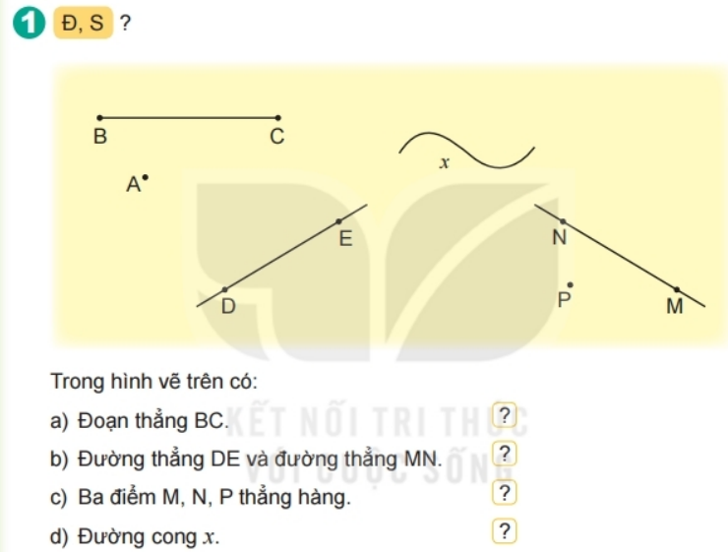
Đ
Đ
S
Đ

Slide 3
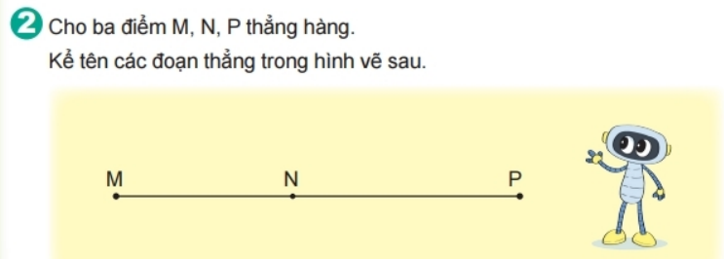
Các đoạn thẳng trong hình vẽ là: MN, NP, MP

Slide 4
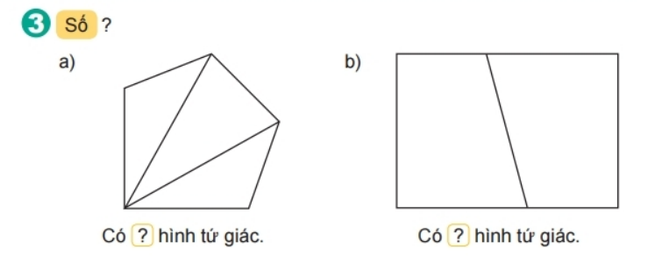
2
3

Slide 5
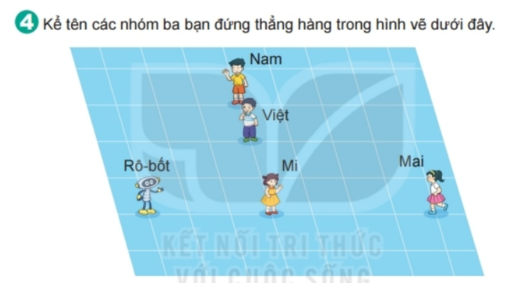
Nhóm 3 bạn đứng thẳng hàng là:
- Nam, Việt, Mi
- Rô-bốt, Mi, Mai

Slide 6
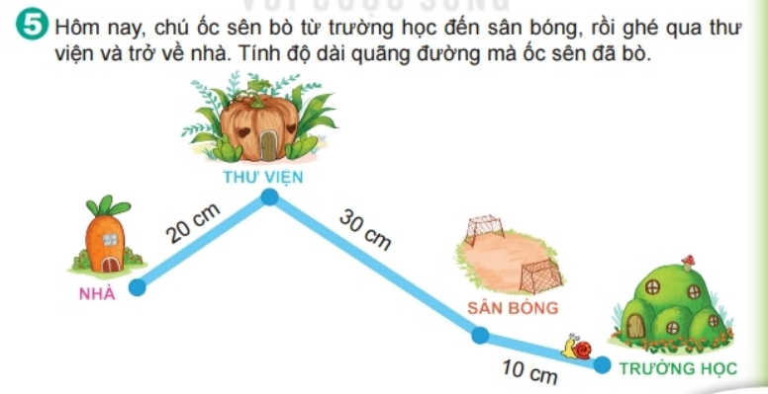
Bài giải
Độ dài quãng đường mà ốc sên đã bò là:
10 + 30 + 20 = 60 (cm)
Đáp số: 60 cm

Slide 7

Chúc các thầy cô mạnh khoẻ
Chúc các con chăm ngoan

